Slide 1
Bonjour!
lundi, le vingt-deux avril

Slide 2
Travail de cloche
Translate into French: We play chess frequently. We play tennis occasionally. We rarely play cards. We never read graphic novels.

Slide 3
Bonjour!
lundi, le vingt-deux avril
un moment de culture francophone
une plaisanterie biologique
roman-photo
les levres fous
la révision

Slide 4
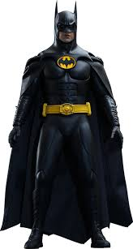
Pourquoi tombons-nous?
Nous tombons pour apprendre comment se lever.

Slide 5
Sommes-nous prêts?
Nous sommes prêts !

Slide 6
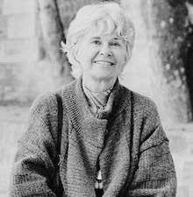
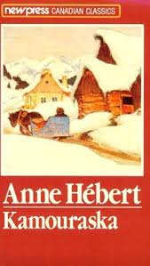
Anne Hébert is a francophone Quebecoise author who is best known for her novel Kamouraska, which is based on the true events surrounding a XIXème century murder in Quebec.

Slide 9
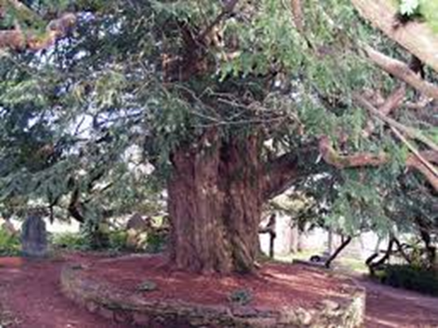
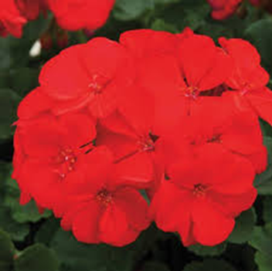
+ →

Slide 10
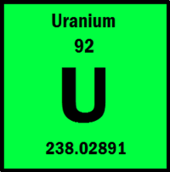
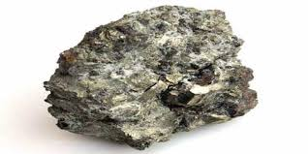
uranium

Slide 11
roman-photo
332 - 333

Slide 12
BANGS Adjective
noun
2 nouns (masculin et feminin)
Deux adjectifs non-BANGS
Possessive adjective
noun
verbe
adjectif possessif
verb
nom
verbe
Adjective
Pronoun
Noun
Verb
adverb

Slide 13
Il était une fois une (adjectif) (nom) . Il avait un (nom) (adjectif) et une
(nom) (adjectif). Un jour, (adjectif possessif) (nom) a commence à (verbe).
Ensuite, (adjectif possessif) (nom) (verbe). Maintenant, il est
_(adjectif)__car __(prénom)__ a _un (nom)___ qui _(verbe)__
(adverbe)__.
.

Slide 14
Écrivez une phrase d’au moins cinq mots…
which describes an event that happened on Saturday, April 20.
which sets the background for a story about pirates.
which describes three actions which happened in quick succession.
which describes something which Justin did when he was young.

Slide 15
Devoirs

Slide 16
Billet de sortie
Quels sont trois appareils ménagères que vous trouvez dans la cuisine chez vous?

